Slide 1
Boost [5]spirit
2006.10.30
By 조욱래
msn#chowookrea@hotmail.com
Nate#mech12@nate.com

Slide 2
boost::spirit
< 서문 >
“좋은것”(Goodness)에 의한 평가기준(이해의 용이함,확장성,효율)으로 구현된 좋은예가 재귀 하향 구문분석기(recursive-descent parser)이다.
이것은 전통적인 절차형 코드이다.
여기에 하나 더한다면 컨테이너와 알고리즘의 조합인 STL을 들수 있다.
이런것은 전통적인 절차형 코드와 파라메트릭 폴리모피즘에 결정적으로 의존한다.
Bjarne Stroustrup

Slide 3
모든 공학 설계의 특징(SICP)
알맞은 눈높이로 상세한 것들을 감추고 요약(Abstraction,추상화)하는 방식으로 복잡함을 다스린다.
쉽게 이해하여 쓸수 있는 표준 부품을 마련하고 끼워 맞추기(mix & match)방식으로 시스템을 쌓아 올리기 위해 공통된 인터페이스를 정하는 방식으로 복잡함을 다스린다.
또한 설계를 표현하는 새로운 언어를 만들어서 설계의 어떤 면은 강조하고 다른 면은 감추어 복잡함을 다스린다.

Slide 4
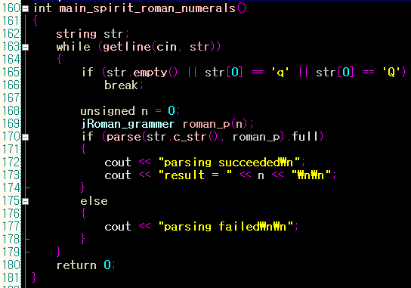
boost::spirit
< 예제 - 로마 숫자 파싱 실행>
II
parsing succeeded
result = 2
IV
parsing succeeded
result = 4
VI
parsing succeeded
result = 6
VV
parsing failed

Slide 5
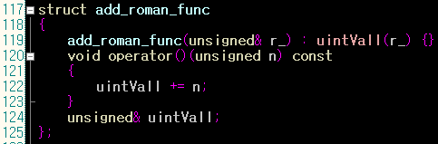
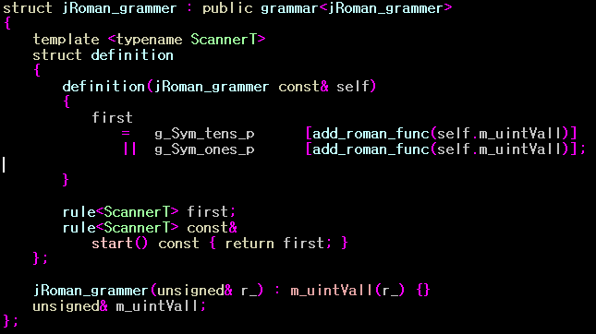
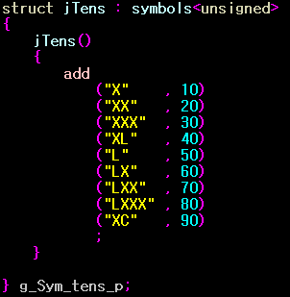
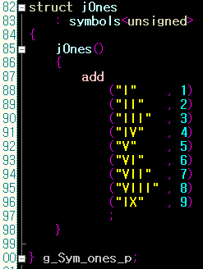
boost::spirit
< 예제 - 로마 숫자 파싱 >

Slide 6

숫자파싱 예.
“23.3 , 23 , 98 , 298.2f” , 와 같은 숫자 스트링을 파싱하여 모두 파싱이 됨면 true를 리턴

Slide 7
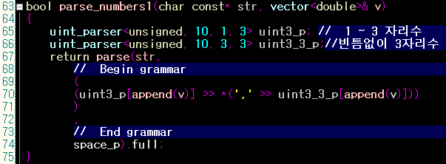
Spirit 숫자파싱예
2.3 , 23
-----------------
Parsing failed
23, 233
---------------
Parsing succeeded
23, 233 Parses OK:
0: 23
1: 233
Notes:
Append
= 예약된 시멘틱액션이다.
Uint3_p라는 파서가 성공하면 v라는 컨테이너에 파싱된 데이터를 추가한다.

Slide 8
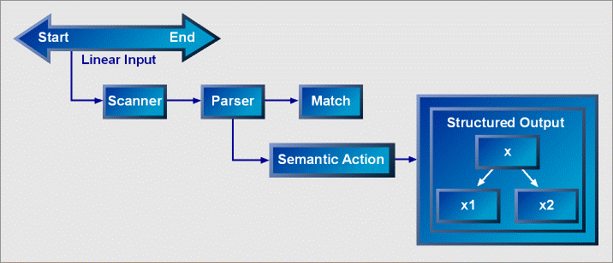
Boost::spirit
기본 개념

Slide 9


rule
rule은 파서 오브젝트를 ”저장”할 수 있는 임시 개념이다.
대입된 EBNF 식의 행동을 분석하는 파서에 대한 place hoder 이다.
스케너와 파싱문맥을 인자로 하는 템플릿클래스이다.

Slide 10
boost::spirit
< EBNF 문법소개 >
다음은 EBNF 문법의 계산기 파서문법이다.
  group ::= '(' expression ')'
  factor ::= integer | group
  term ::= factor (('*' factor) | ('/' factor))*
  expression ::= term (('+' term) | ('-' term))*
boost::spirit의 기능을 이용해 다음과 같이 표기할수 있다.
  group = '(' >> expression >> ')';
  factor = integer | group;
  term = factor >> *( ('*' >> factor) | ('/' >> factor) );
  expression = term >> *(('+' >> term) | ('-' >> term));

Slide 11
Boost::spirit
< Primitive Parser >
ch_p(‘,') == chlit<char>(‘,')
range_p('a','z') == range<char>(‘a’,‘z’)
strlit<>("Hello") == str_p("Hello")
chseq<>("ABCDEFG") == chseq_p("ABCDEFG")
  다음과 같은 구문 분석이 가능하다.
    ABCDEFG
    A B C D E F G
    AB CD EFG

Slide 12
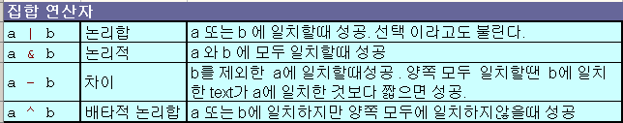

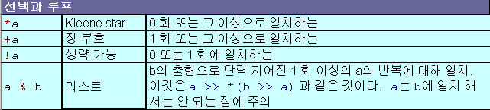
Boost::spirit
< Parser 연산자 >

Slide 13
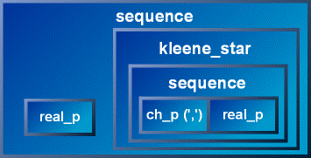

Boost::spirit
< Composite parser >
파서 조합
  real_p >> real_p
  *real_p
  real_p >> *(ch_p(',') >> real_p)
묵시적 파서 변환
  rule<> r = 'a' | 'b' | 'c' | 'd'; // ill formed
  rule<> r = ch_p('a') | 'b' | 'c' | 'd'; // OK
예제
  rule<> r = real_p >> *(ch_p(',') >> real_p);
  parse(str, r, space_p);
Notes:
Rule은 파서 객체를 “저장”할수 있는 객체라 보면 된다.

Slide 14
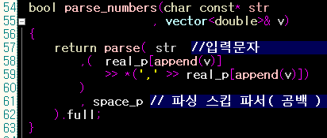
Boost::spirit
<시멘틱 액션 >
기본 문법
  P[&F]
  여기서 P는 파서 , F는 펑터나 비맴버함수.
기능
  파서 성공시 사용자처리
  경고나 에러 보고
  심볼 테이블 관리
종류
  제너릭 (시멘틱) 액션
    함수 원형 void f(IteratorT first, IteratorT last);
  수치 액션
    함수 원형 void func(NumT val);
    uint_p , int_p , real_p , ureal_p에 적용
  문자 액션
    함수 원형 void func(CharT ch);
액션의 겹침
  uint_p[fa][fb][fc]
Notes:
예약 시멘틱 액션 append(c) 소개
: 일종의 펑터 제네레이터로서
이 세만틱액션이 호출 되면 장착된 파서로부터 파스 된 값을 받아 이것을 컨테이너 c에 추가한다.

Slide 15
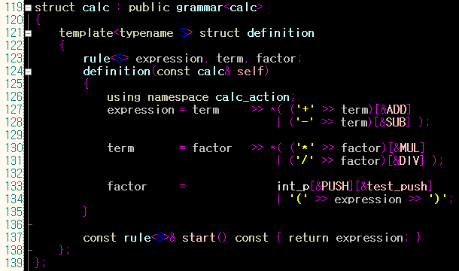
boost::spirit
< 예제 2 - 계산기 파서 >

Slide 16
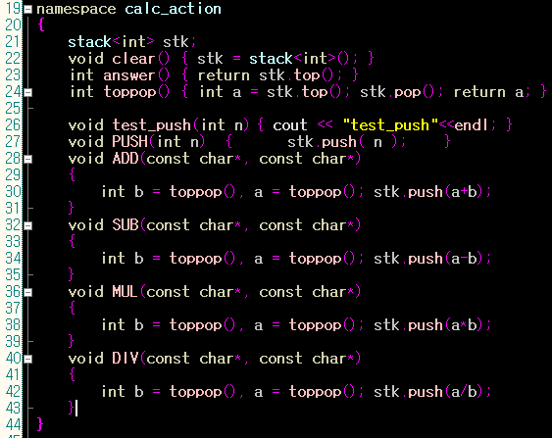
boost::spirit
< 예제 2 - 계산기 액션정의 >

Slide 17
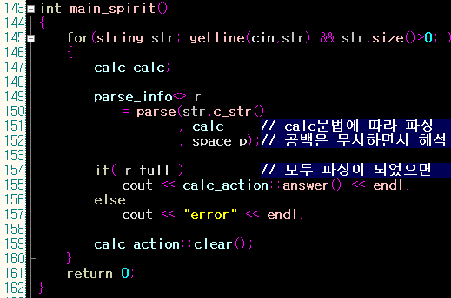
boost::spirit 5
< 예제 2 - 계산기 사용예 >
출력 결과
1+2
3
1+2*3
7
(1+2)*3
9
1-2+3*4/6-5-3
-7
hello
error

Slide 18
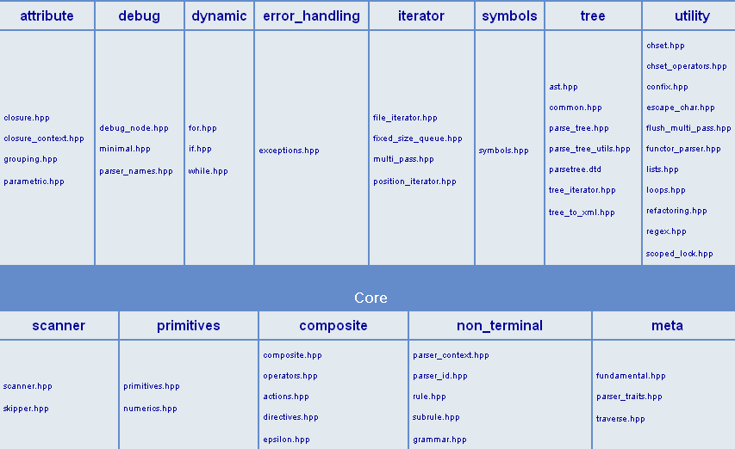
boost::spirit의 전체구성

Slide 20
[DDD] 도메인 주도 개발
도메인 주도 설계의 핵심 원칙은 모델 기반의 언어를 사용하는 것에 있다.
모델은 소프트웨어와 도메인이 서로 교차하는 지점이기 때문에 모델 기반 언어를 사용하는 것이 적절하다.
http://blog.naver.com/PostView.nhn?blogId=seokcrew&logNo=30129377690

Slide 21
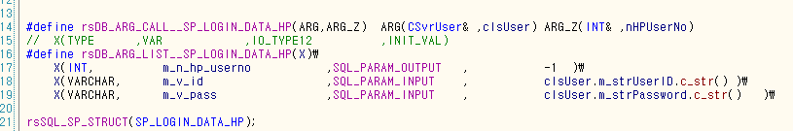

( Game server )
DB테이블 바인딩용 도메인 언어.

Slide 22
